Slide 1
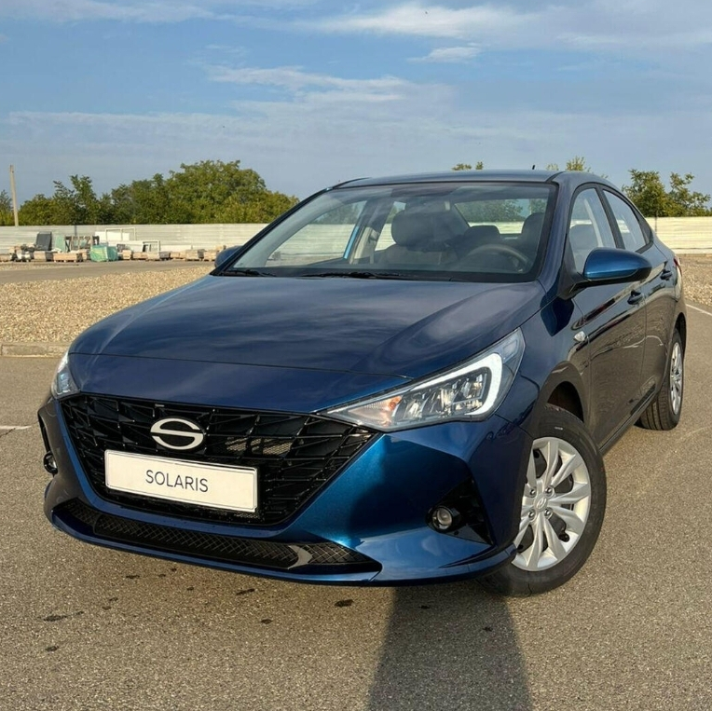
"Автомобиль Solaris HS Sportline Comfort был приобретён по программе трейд-ин 18 октября 2024.К выбору и покупке нового авто подошла со всей ответственностью и пониманием того, чего бы мне хотелось в итоге. Хотелось чего-то большего по размеру, но по комплектации, чтоб было не хуже, чем предыдущее авто. Просмотр объявлений, предложений салонов, изучение отзывов и технических характеристик разных марок авто... Это был сложный выбор для девушки, с нервами, слезами...НО! Наверно, это была судьба и мне дали контакты менеджера автосалона ""Агат"". Мне предложили разные варианты комплектаций, но мой выбор остановился на данной модели, которая полностью попадала под мои требования. Машиной очень довольна, комфортная, современная, функциональная, на дороге ведёт себя отлично, коробка ""автомат"" для девушки - это просто выше всяких похвал, камера заднего вида, всё сделано для удобства водителя. Ни на секунду не пожалела, что выбрала именно эту машину, это по любви"
Екатерина М., г. Волгоград

Slide 2
"Автомобилем очень доволен, покупался в октябре. Очень комфортный, удобная посадка. Нужна была машина именно на механике что сильно ограничивало выбор в нашем городе. Очень долго выбирали семейный автомобиль после того как все производители иномарок ушли с рынка в итоге предпочли Solaris вместо китайских автомобилей, чем очень довольны!!!Динамичный автомобиль. Самое главное хорошая комплектация Comfort -Advanced был приятно удивлен когда в салоне сказали про задние дисковые тормоза. Очень нравится всей семье и ребёнку, особенно нажимать на кнопки на руле и панели. P.S. Я люблю свою лошадку. Причешу ей шёрстку гладко"
Дмитрий С., г. Смоленск

Slide 3
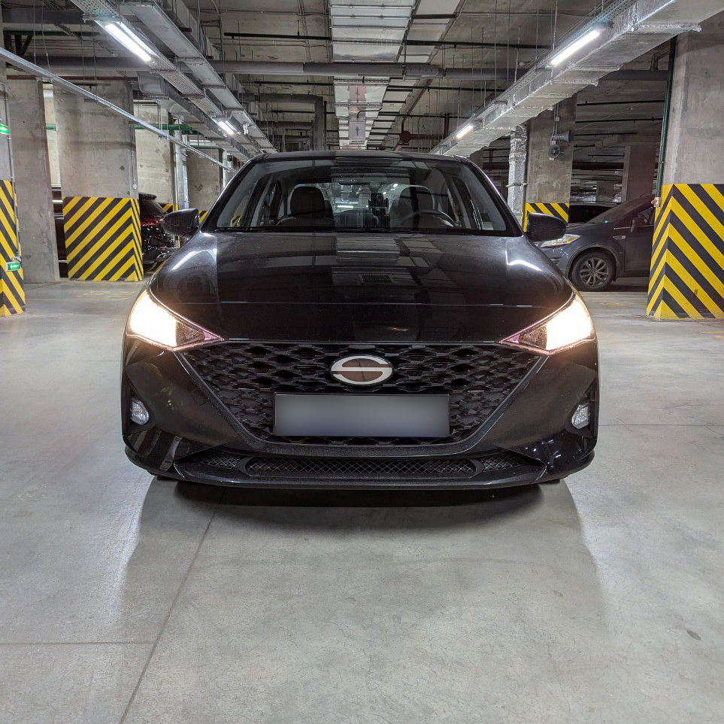
« <…>Теперь о самом автомобиле. Solaris HS впечатлил меня своей современной технологичностью. Телематика — это что-то невероятное! Возможность дистанционно запускать двигатель с помощью автозапуска и подготовить салон к поездке — не просто удобство, а необходимость в любое время года. Особенно зимой, когда тепло в машине имеет первостепенное значение. Еще одно приятное новшество — мониторинг местоположения и истории поездок. Это удобно и безопасно, особенно если нужно проанализировать маршруты или быть уверенным в безопасности автомобиля. Возможность отслеживать уровень топлива, заряд аккумулятора и текущий пробег через приложение — это абсолютный комфорт и контроль за состоянием машины в одном экране. Дизайн Solaris HS заслуживает отдельного внимания. Стильные легкосплавные диски придают динамичности, а складывающиеся зеркала делают парковку в городских условиях легкой и безопасной. Мягкий светодиодный свет выразительной передней оптики позволяет комфортно ездить в ночное время и чувствовать уверенность на дороге. Что касается качества сборки, то это просто высший уровень. Материалы салона на ощупь приятные и качественные, каждая деталь продумана до мелочей. С первых минут за рулем чувствуешь уверенность и комфорт, благодаря плавности хода, удобной посадке и эргономичному расположению всех элементов управления. Под капотом надежный 1.6-литровый двигатель мощностью 123 л.с., работающий в паре с АКПП. Автомобиль легко разгоняется и уверенно держит себя на дороге, а расход топлива приятно радует экономичностью. Благодаря таким автомобилям, как Solaris HS, каждый день за рулем становится комфортным и безопасным. Огромное спасибо салону ДАКАР за профессиональный подход и за то, что сделали процесс покупки таким приятным!"
Алексей Е., г. Санкт-Петербург

Slide 4
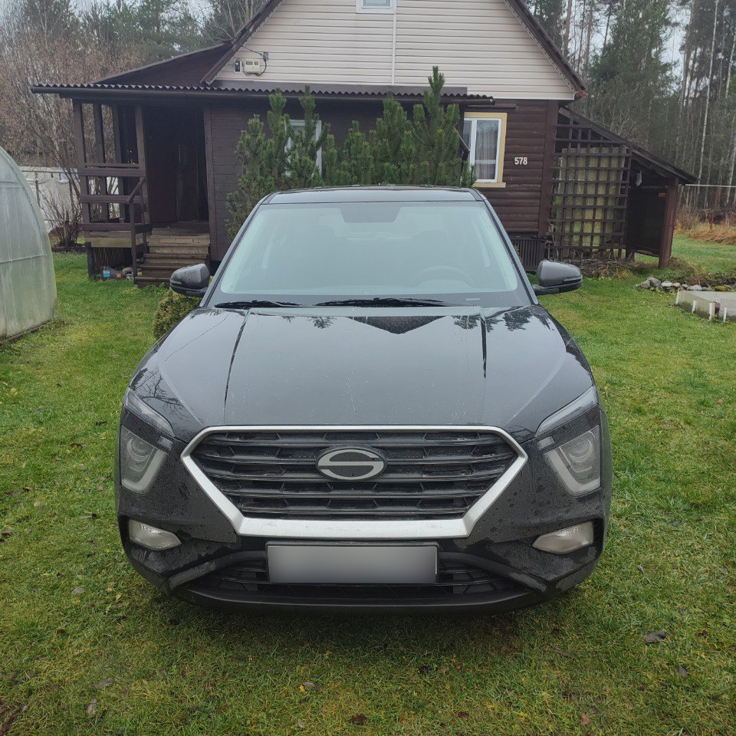
"Абсолютно доволен покупкой Соляриса, нравится и ходовые качества, и управляемость, качество салона, дизайн и конечно информационная система"
Виталий П., г. Санкт-Петербург

Slide 5
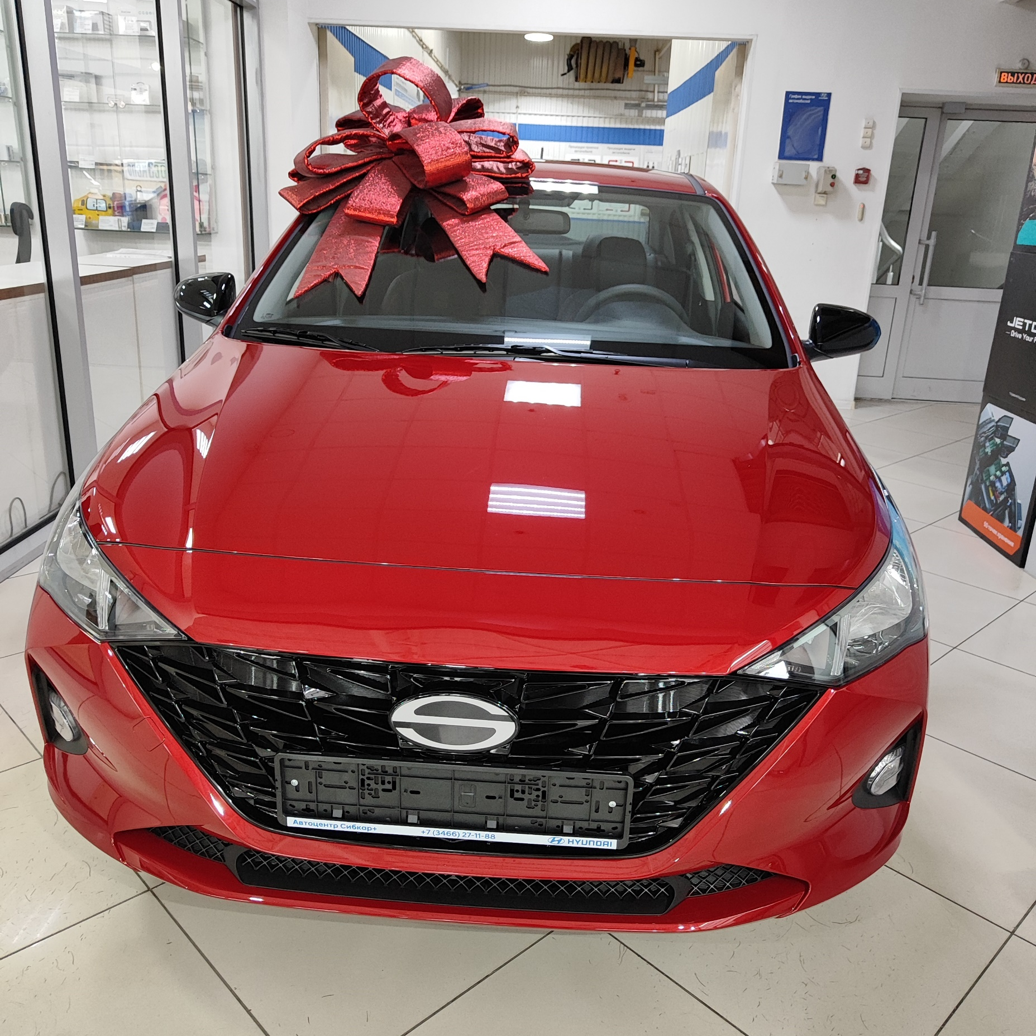
"После долгого перерыва в вождении изучив рынок автопрома, только этот автомобиль меня ,,завëл,, с пол оборота как говорится, цвет красный это моя мечта с детства, которая исполнилась. Лëгкость в вождении, маневренный, и для нашего холодного региона очень тëплый. И это для меня самое важное, когда за окном -30.В автосалоне дружелюбно встретили меня, подметив мой аксессуар красную женскую сумочку, подарили красную ручку, и выдали мне автомобиль красный с большим красным бантом ."
Елена, г. Нижневартовск

Slide 6
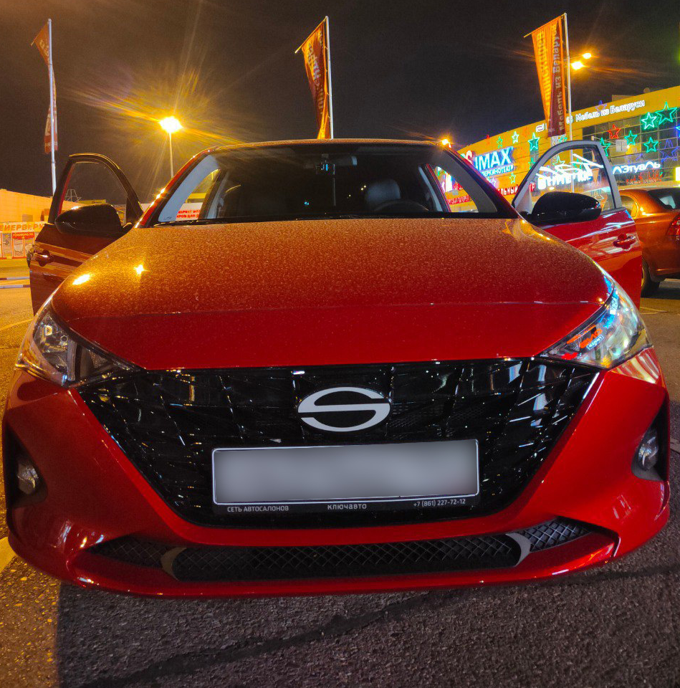
"Добрый день. Купила в сентябре 2024года Солярис HS в автосалоне г Краснодара. Это мой второй Солярис, первый купила в 2013 году. Почему выбор этого авто, т.к это надёжный автомат 1.6, не подвёл меня в прошлый раз, надеюсь и в этот раз будет так же. Двигатель тоже очень хорошо себя зарекомендовал. <…> мы сложили сколько плюсов у Солярис, <…> и сомнения не осталось, что нужно брать проверенное и надёжное авто. А эксперимент не для меня. У меня комплектация комфорт спорт эдванс . Цвет бордовый с черными сполерами, красивый. Климат контроль, дисковые тормоза, парктроник и ещё много всего интересного. Вообщем всё прекрасно. Ребята покупать нужно проверенное временем авто и надёжное. Такое как у меня! Всем всего наилучшего!"
Ольга В., г. Краснодар

Slide 7
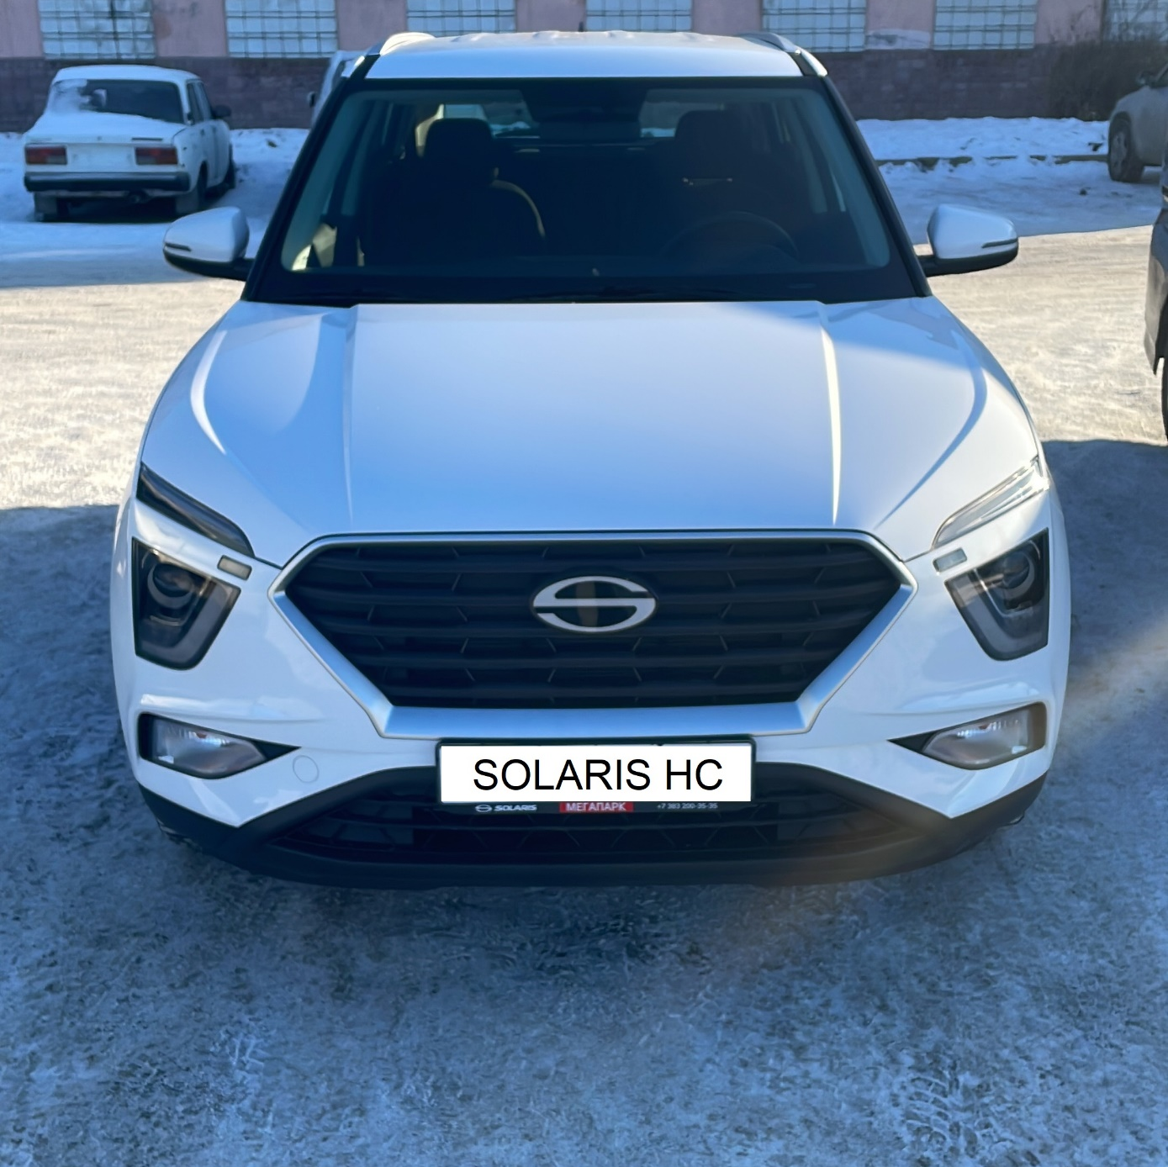
"С момента покупки Solaris HC в салоне прошло три недели, что могу сказать (объективно):- удобная и высокая посадка, чего не хватало в моем предыдущем авто;- комфортный и эргономичный салон (как говорится, все под рукой));- хороша работа ""печки"", очень тепло зимой;- отличный клиренс, сугробы и глубокие ямы ему не почём (даже 4wd не надо);- неплохой свет фар в комплектации Family;- очень надежный двигатель (G4FG) и автоматическая коробка;- за рулем чувствуется отличная сбалансированность, в поворотах не заваливается, устойчив. При прохождении неровностей, подвеска отрабатывает на ""отлично"". Вообще автомобиль чувствуется таким ""взбитеньким мишкой"");- достаточно экономичный расход топлива (двигатель 1,6 л);- относительно доступные запчасти на данный момент (но пока действует гарантия, об этом стараюсь пока не думать).В общем подытожим - отличный автомобиль по всем характеристикам. Достаточно простой и комфортный. С надежностью думаю проблем также не будет."
Владимир П., г. Новосибирск

Slide 8
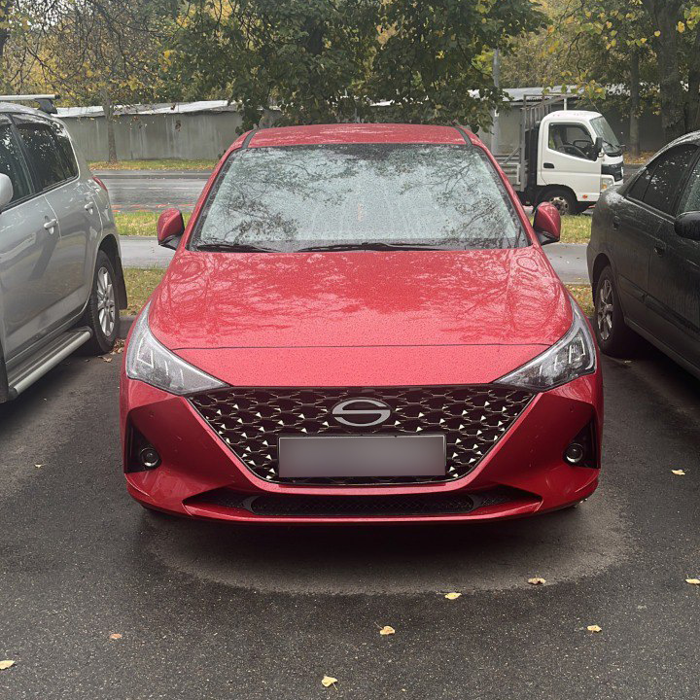
"Добрый день! В конце сентября купили с женой Solaris HS. Почему выбор пал именно на него, всё очень просто- это надёжный автомобиль, проверенный временем. Помимо того, он очень красив! А со светодиодными фарами ещё красивее! Надёжный автомат, отличный обзор, бесключевой доступ, удобная посадка и зимний пакет не оставили нам выбора, кроме как Solaris HS!!! В общем остались очень довольны данным автомобилем! Всем друзьям порекомендовали его! Всем удачи на дорогах и ни гвоздя, ни жезла!!!"
Сергей Ш., г. Москва

Slide 9
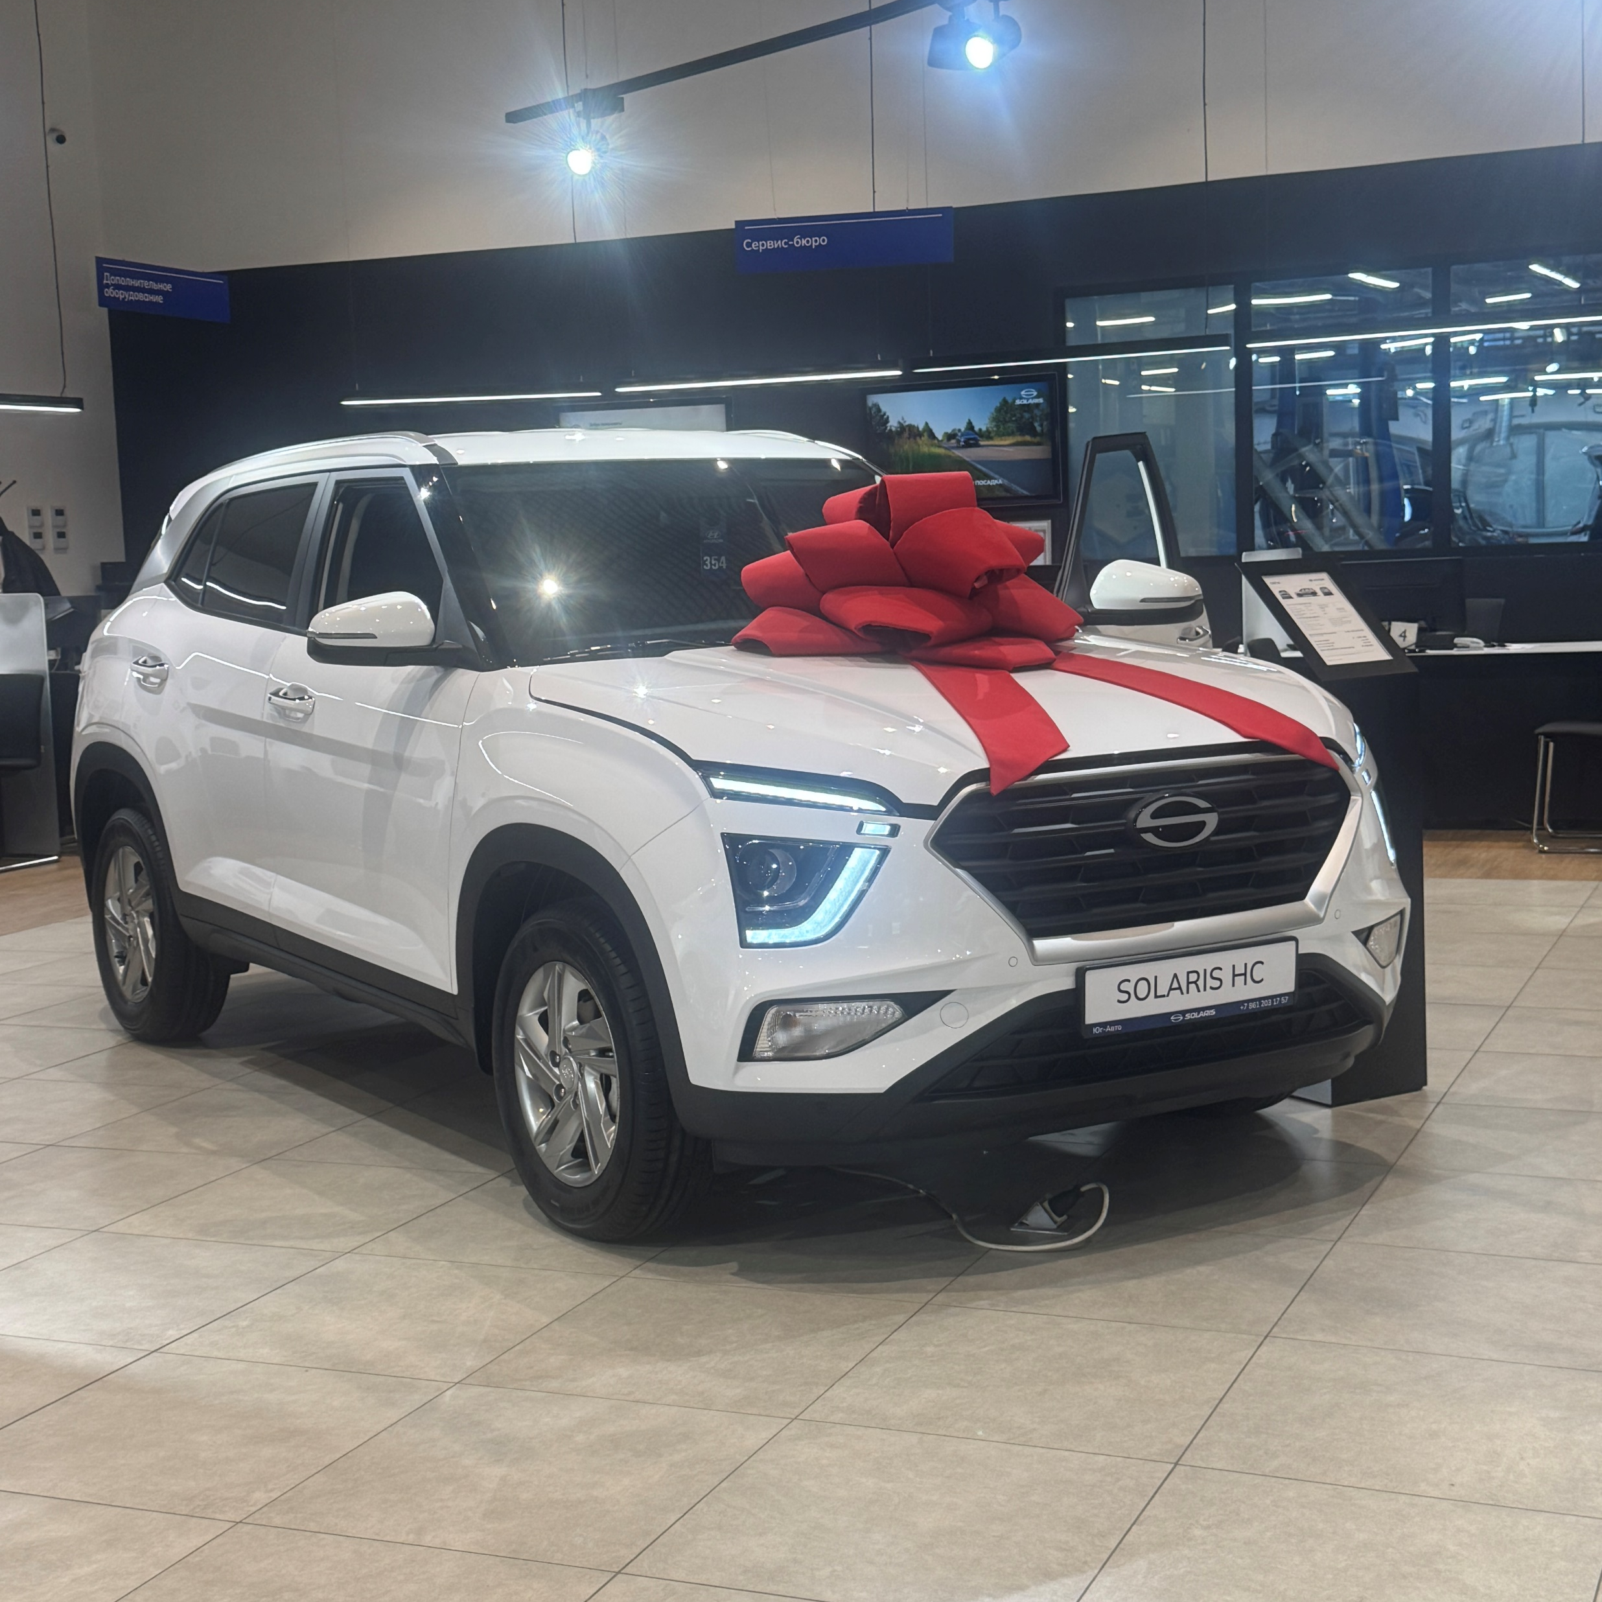
"HC- отличный автомобиль, высокий, но при этом компактный. Современный дизайн, который не оставит равнодушных. Невероятно качественное звучание музыки, продуманные функции, руль и сиденья греют так, словно ты сидишь на берегу где-то в Сочи зимой из машины вообще не хочется выходить. Даже не думала, что машина будет на столько удобной и комфортной. Solaris HC-в самое сердечко "
Анастасия С., г. Краснодар

Slide 10
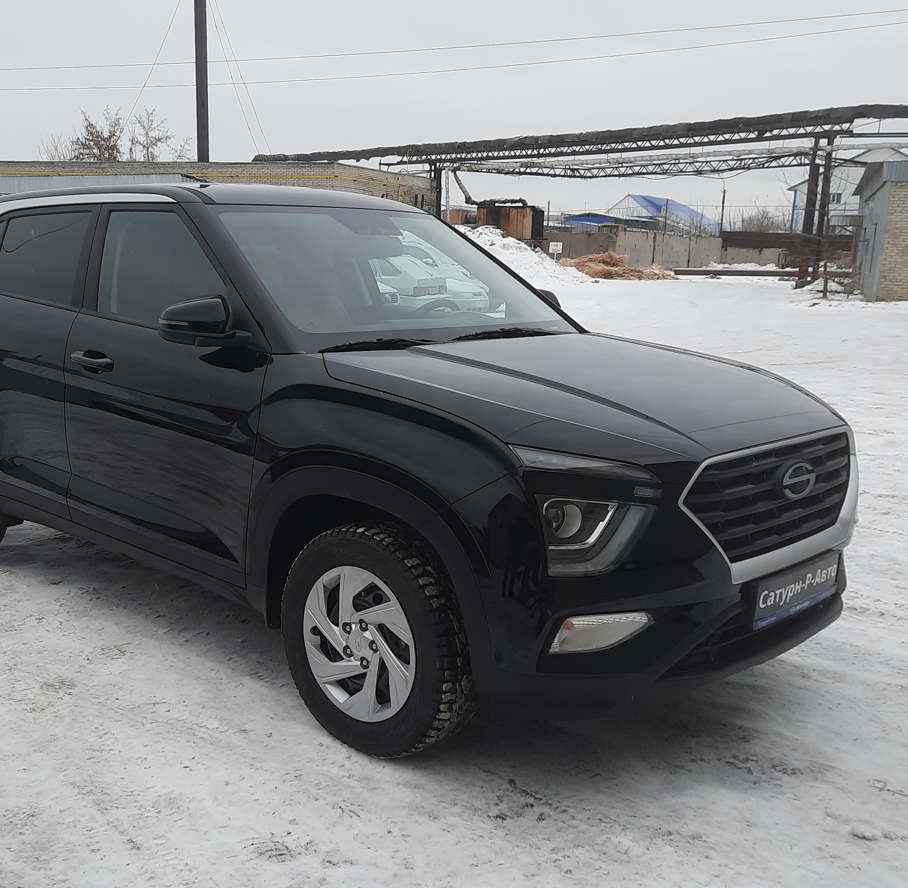
"Добрый день! Хотелось бы поделиться своим впечатлением от нового автомобиля Solaris, приобретенного у официального дилера Сатурн-Р-Авто в городе Кургане. Уже третью неделю езжу на новом Solaris HC, довольно комфортная и высокая машина, повышенной проходимости, любые ямки-неровности проходит на «ура», понравилось удобное водительское сидение, сейчас у нас зима, бывают морозы до -20 градусов, машина быстро прогревается и подогрев сидений очень выручает, щетки быстро отогреваются и отлично очищают лобовое стекло. Боковые зеркала также имеют подогрев и функцию складывания, очень удобно при парковке в стесненных условиях. Коробка автомат едет плавно, разгон хороший, раньше передвигалась на механике, есть с чем сравнить, поэтому АКПП мне понравилась. Красивый дизайн автомобиля, который выделяется среди других интересным серебристым молдингом на моей черной машинке, легко найти свой автомобиль на парковке, так как машин с эмблемой нового брэнда Solaris в нашем городе пока немного. Очень порадовало наличие штатного сенсорного экрана, телефон сразу же подключился к мультимедийной системе, удобно переключать треки на руле, благодаря функциям мульти-руля. Большой вместительный багажник, сиденья раскладываются ровно, что позволит с комфортом отдохнуть в загородной поездке, удобная функция на ключ-брелоке с открытием только двери-багажника. Пробег на текущий момент – 222 км. Довольна покупкой, надеюсь будет радовать меня долгое время!"
Алена К., г. Курган

